Slide 1
Riksstrokes Webbinarium 200902
Agenda
Inledning, aktuell information
Covid 19 och stroke
Tema Riksstrokes plattform
Administration kring registrering av patienter och användare
Hur man använder dashboard och statistik i Riksstrokes plattform.

Slide 2
Aktuell information
Användardag 23 september
  webbinarium 12.30-15.00. Länk för anmälan på hemsidan.
Höstens webbinarier
  21 oktober; trombektomier
  18 november förbättringsarbeten i akuta strokekedjan

Slide 3
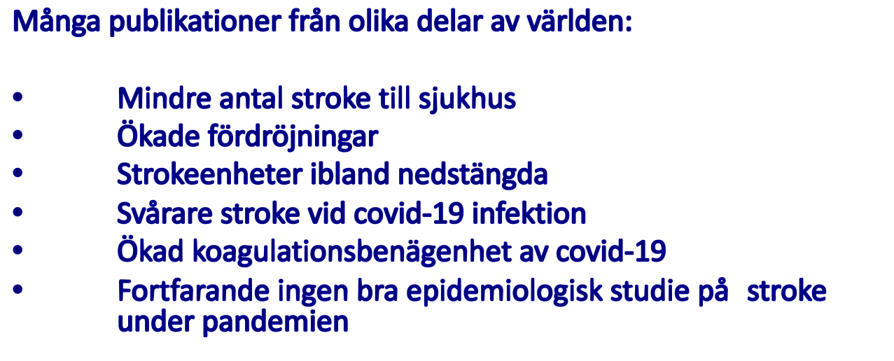
Covid 19 och stroke (1/2)

Slide 4
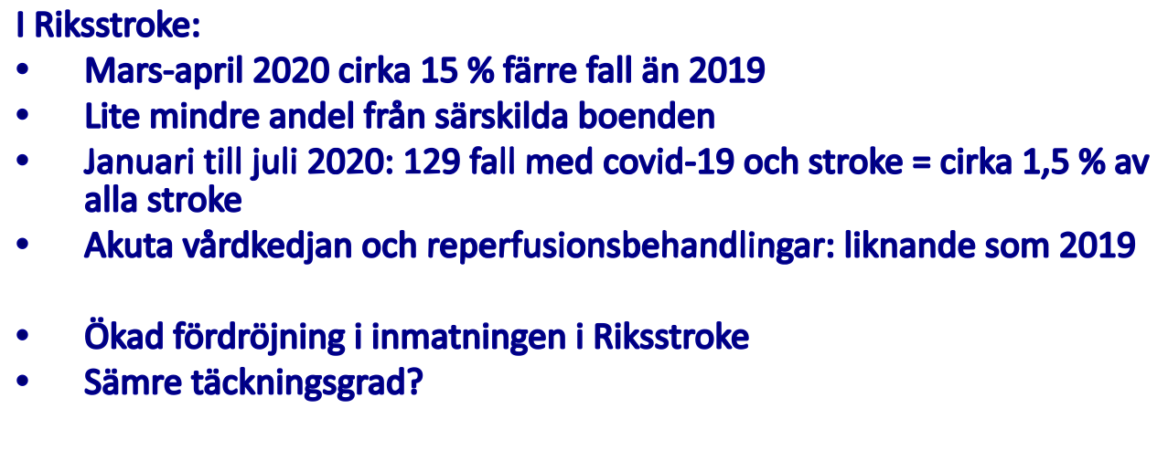
Covid 19 och stroke (2/2)
Viktigt med fortsatt hög registrering i Riksstroke
även då vården är pressad

Slide 5
Riksstrokes plattform
Administration : Dashboard, listor, regöversikt
Dubbelregistrering
Användarhantering
Dashboard: statistik

Slide 6
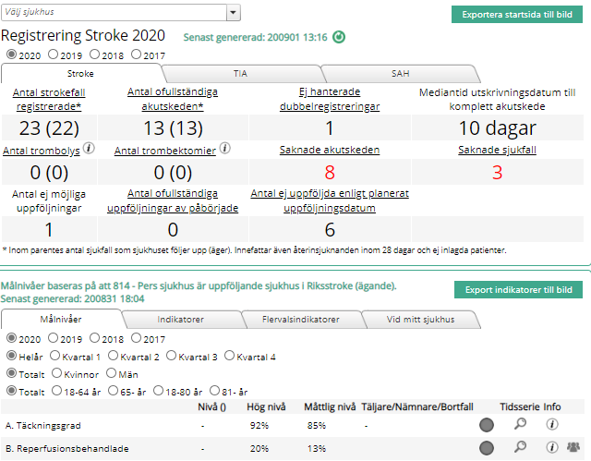
Dashboard
Övre delen- Individnivå- Innehåller vad sjukhuset registrerat in i systemet
Nedre delen – Statistik – Består av urval och beräkningar(ägande, mitt sjukhus)

Slide 7
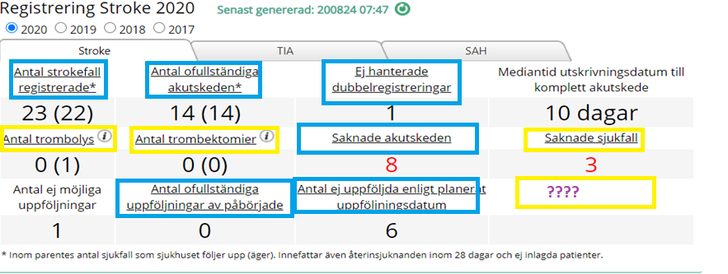
Dashboard
Blå - Länkas till registreringsöversikt
Gul – Special listor Tex trombektomi lista

Slide 8
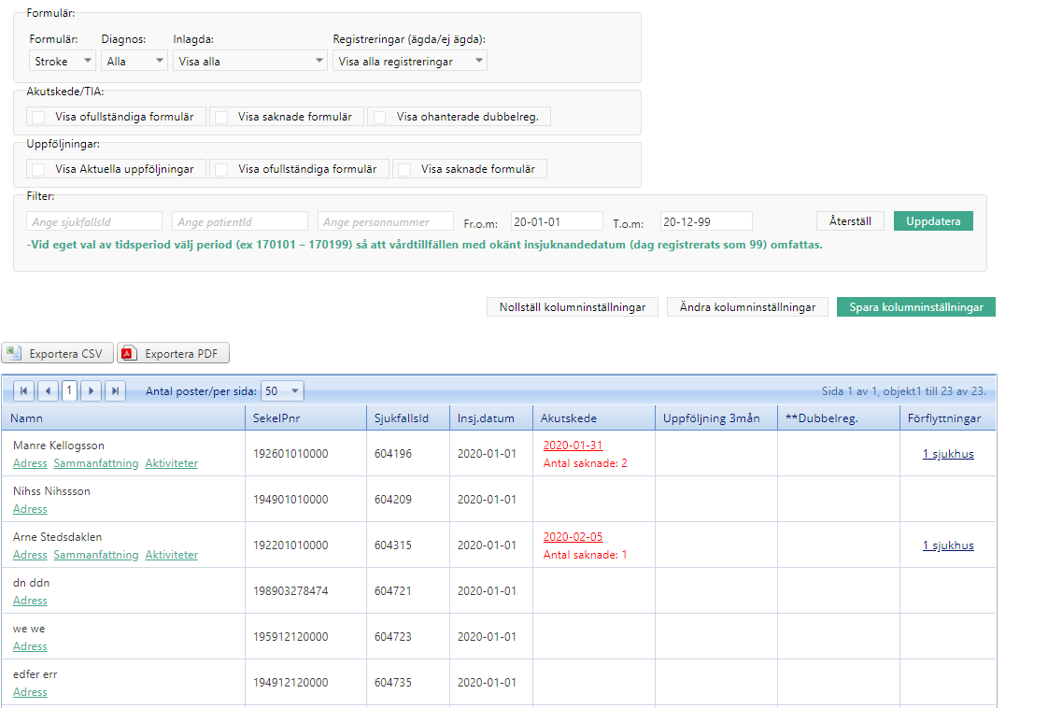
Registreringsöversikt

Slide 9
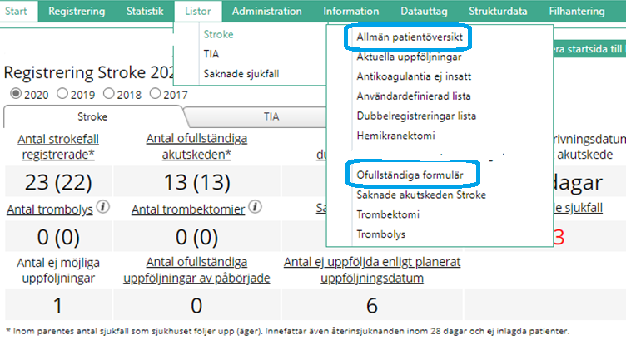
Listor
De blåmarkerade listor överlappar med registreringsöversikten

Slide 10
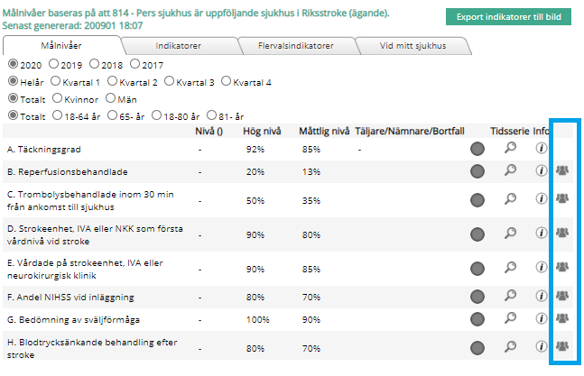
Dashboard

Slide 11
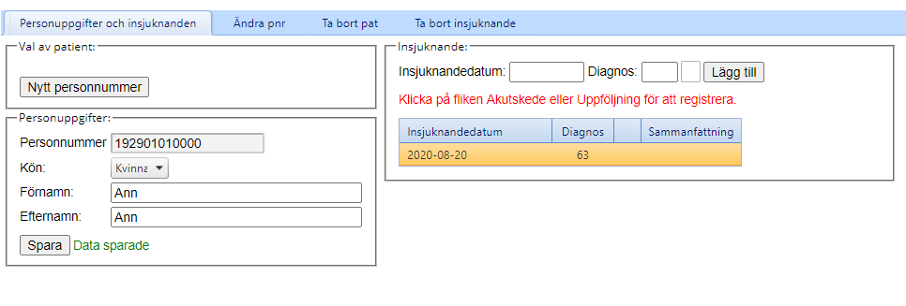
Dubbelregistrering

Slide 12
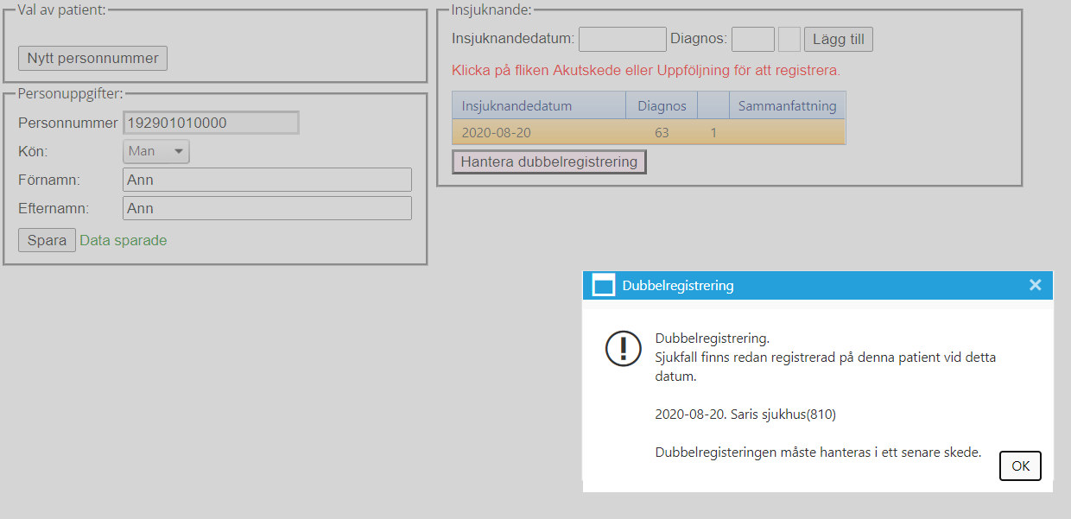
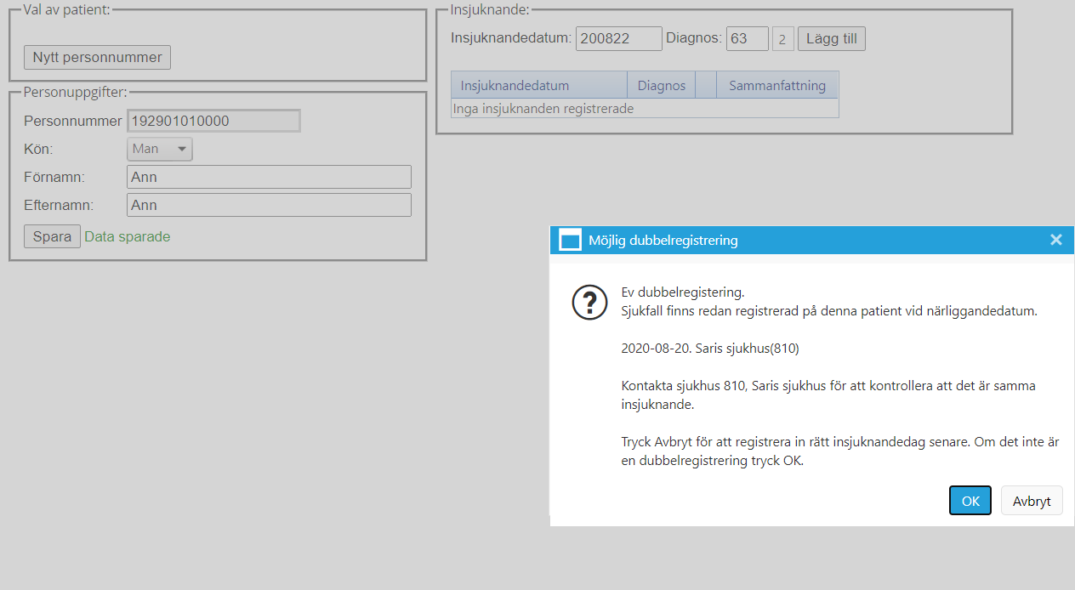
Dubbelregistrering

Slide 13
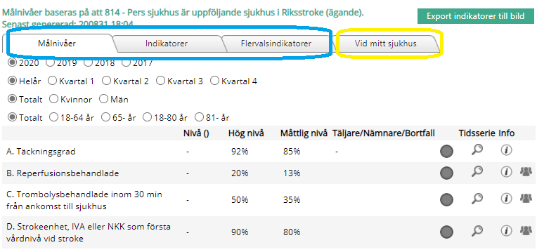
Dubbelregistrering dashboard
Statistik baseras på ägande sjukhus
Statistik baseras på vad sjukhuset har gjort(m h a sjukhuskoder man fyllt i)

Slide 14
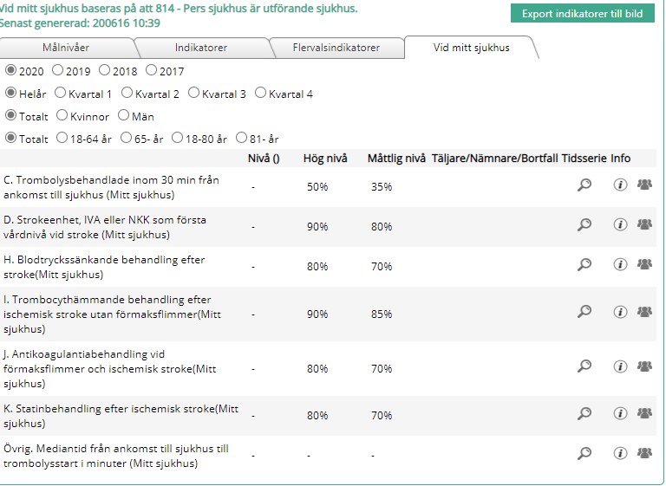
Dubbelregistrering

Slide 15
Dubbelregistrering
Om ert sjukhus är intresserade av indikatorer vid mitt sjukhus eller att man använder listor som trombolys och trombektomi
Tänk på detta om ni inte är ägande sjukhus:
Fyll i de uppgifter som behövs för att kunna ta del av det som ni gjort på ert sjukhus.
Rekommenderar att ni inte bort en patient som ni inte äger

Slide 16
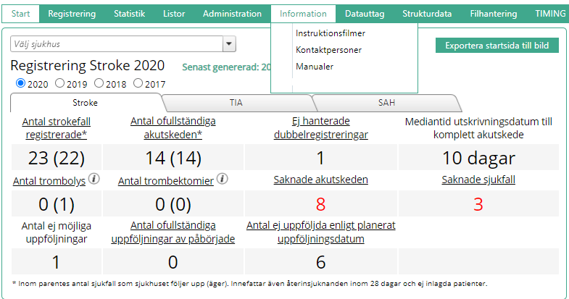
Information

Slide 17
Användarhantering
Administrera sig själv
  Byta lösenord, telefon nr, mejl, kontaktperson
Administrera användare - Riksstroke Administratör
  Lägga till, ta bort användare
Ny administratör
  Kan endast göras från Riksstrokekansliet
  Mejl från verksamhetschef eller motsvarande
    Sjukhusets namn
      Namn på nuvarande administratör
      Behörighet efter byte (upphöra, stat, läs, skriv)
      Namn på ny administratör
      E-postadress
      Telefonnummer
      Datum för byte
Brev till Administratör
Checklista

Slide 18
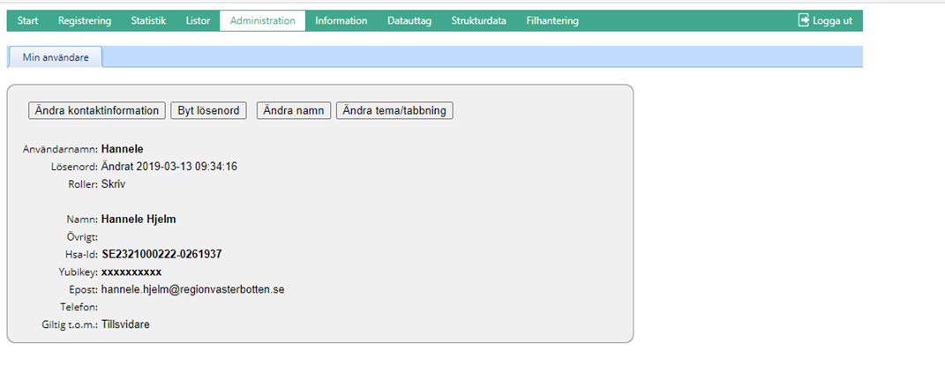
Administrera sig själv
Ändra kontaktinformation, Byta lösenord

Slide 19
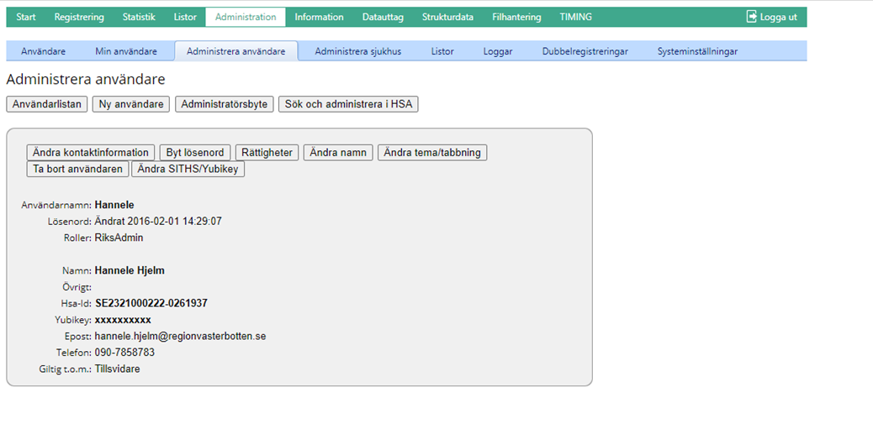
Administrera användare
Riksstroke administratör
  Lägga till/ta bort användare
Notes:
Lägg till användare
Ta bort användare
Ändra rättighet
HSA

Slide 20
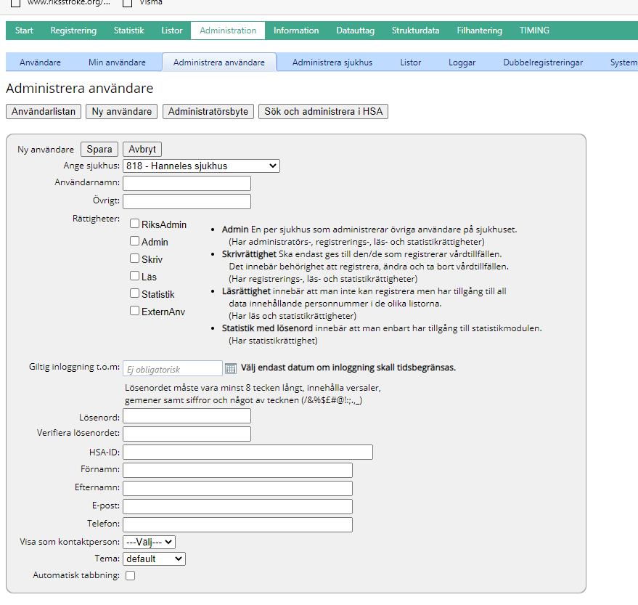
Ny användare

Slide 21
Introduktion till Riksstrokes dashboard

Slide 22
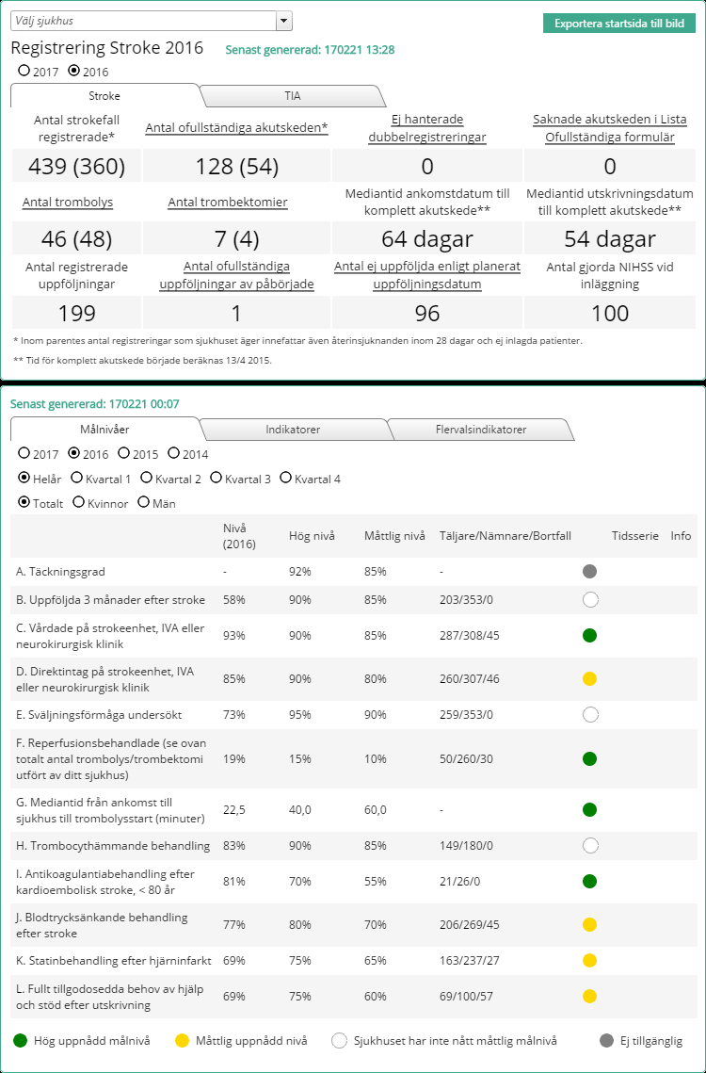
Riksstrokes dashboard för sjukhusen

Slide 23
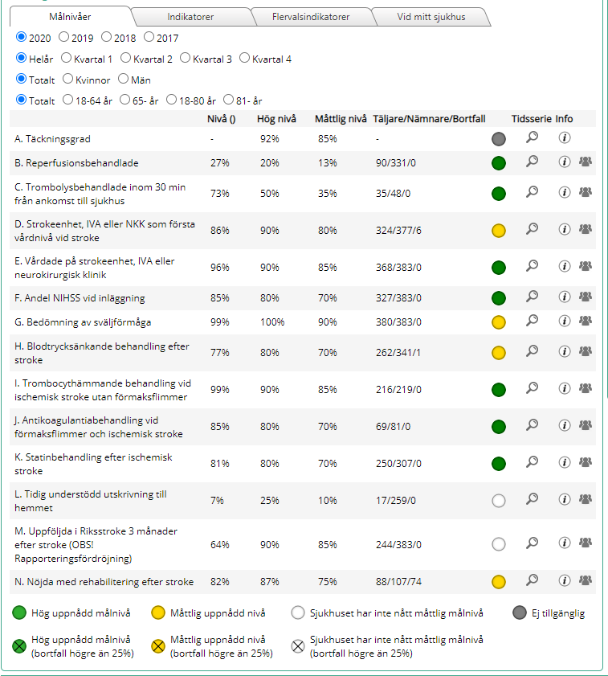

Slide 26
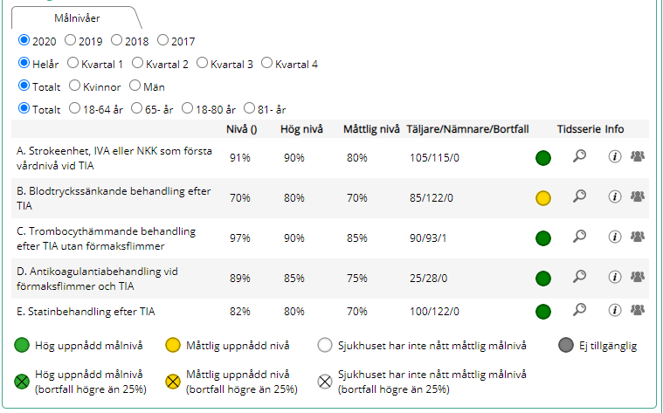

Slide 28
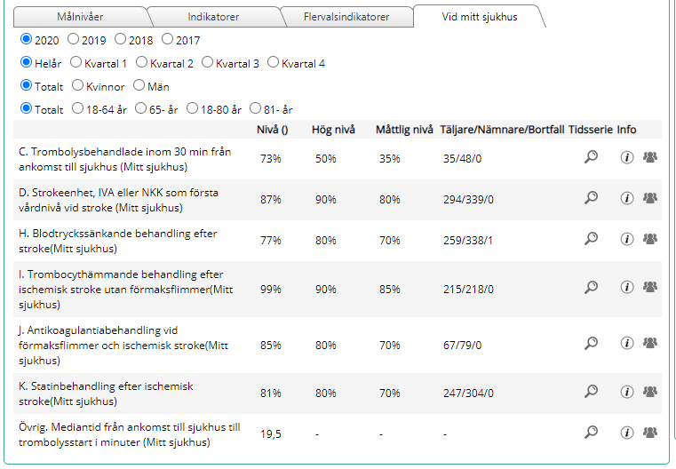

Slide 32
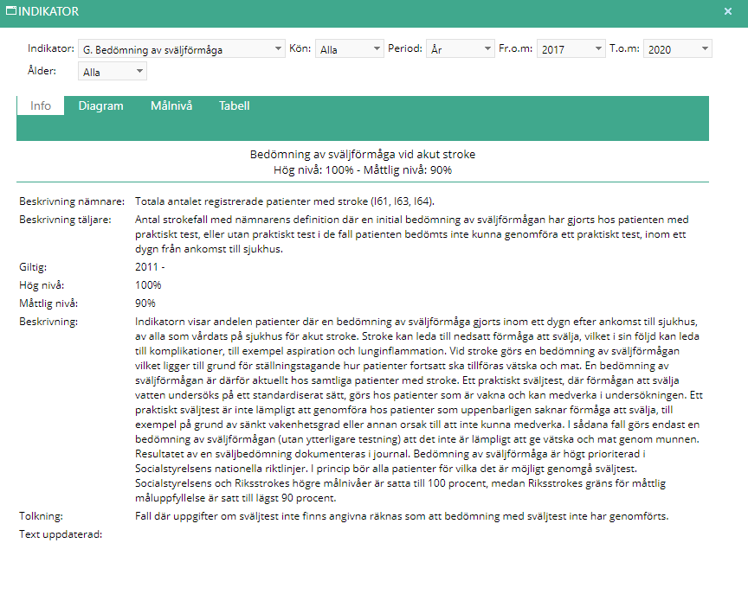

Slide 33
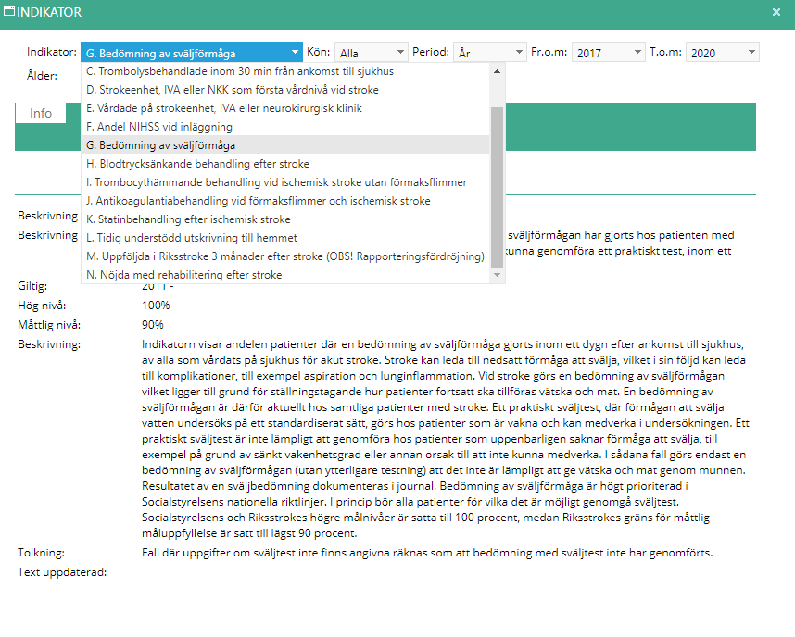

Slide 34
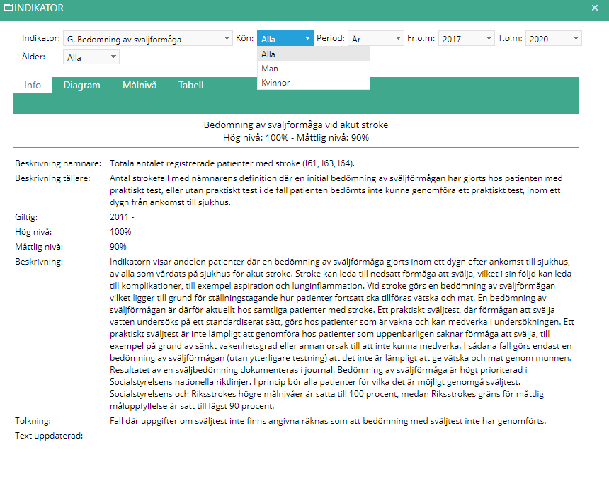

Slide 35
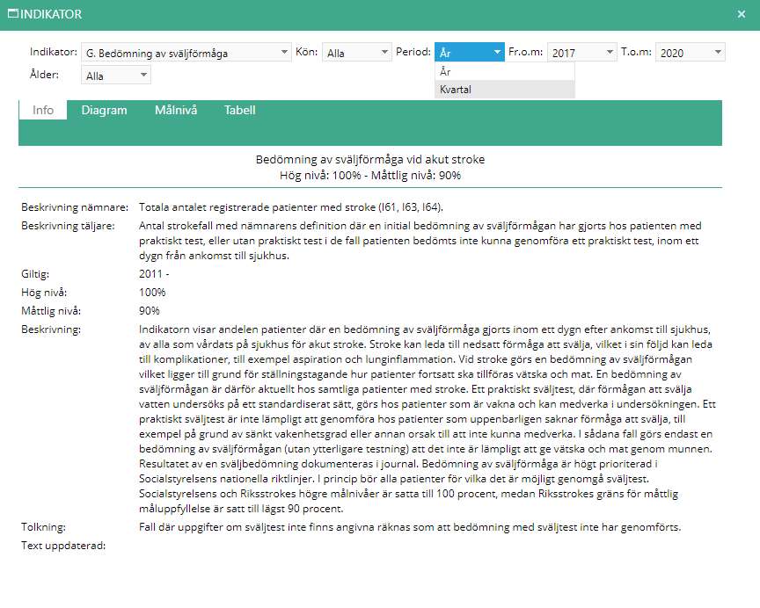

Slide 36
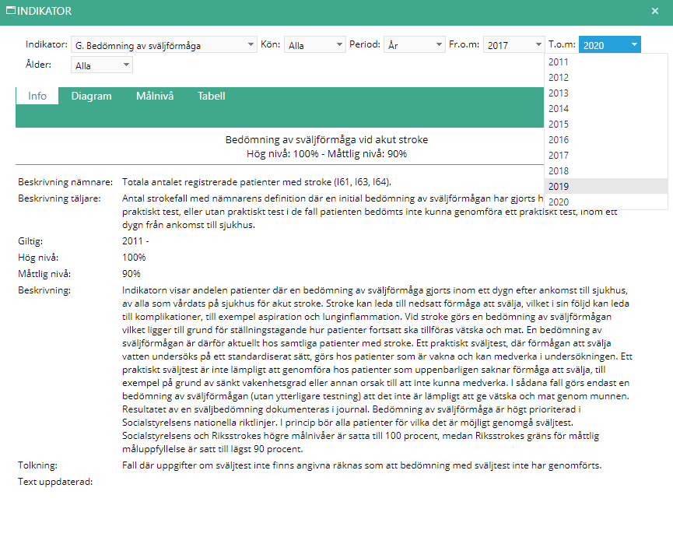

Slide 37
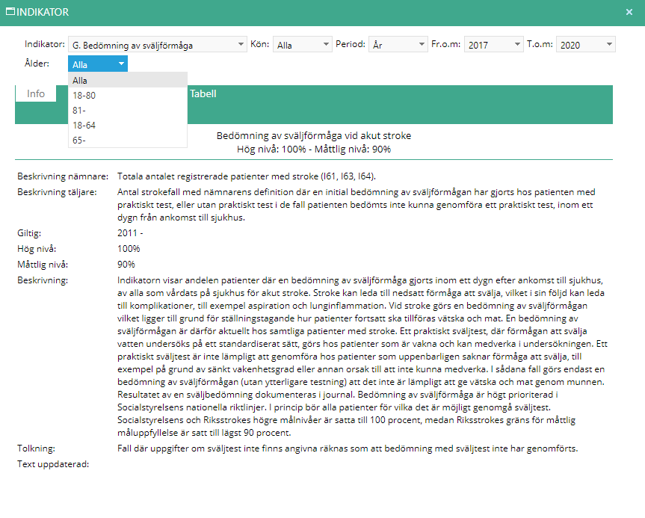

Slide 38
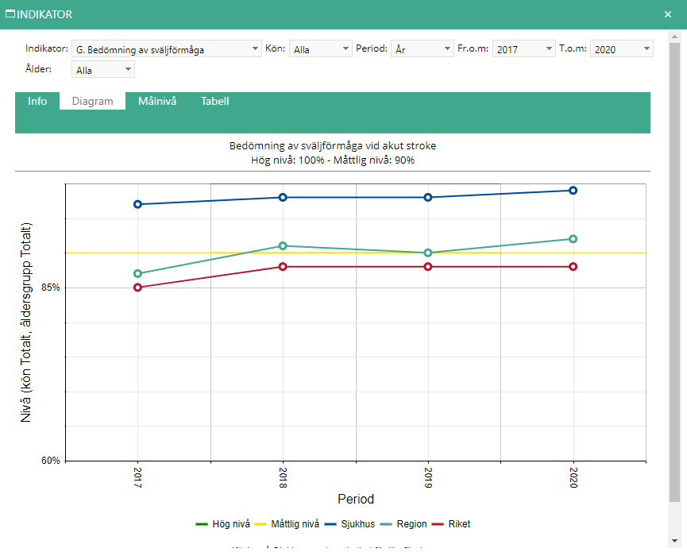

Slide 39
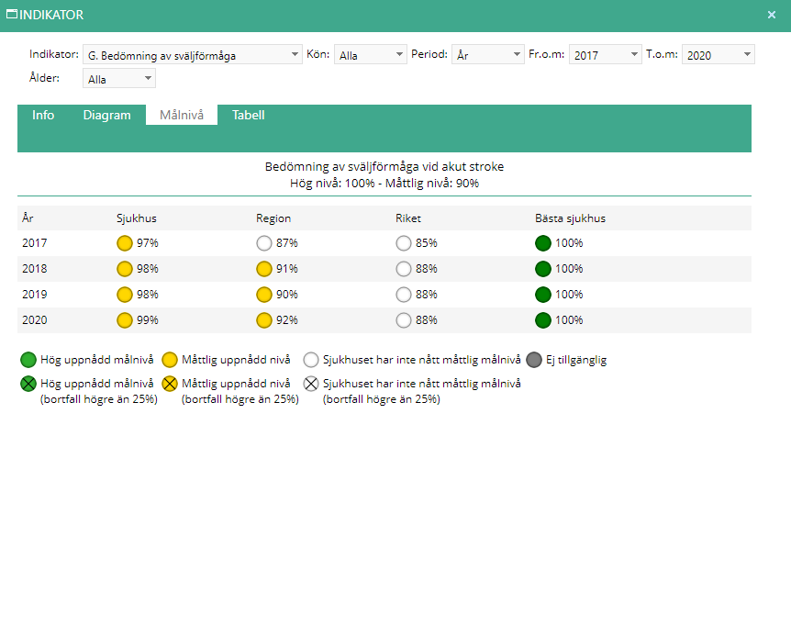

Slide 40
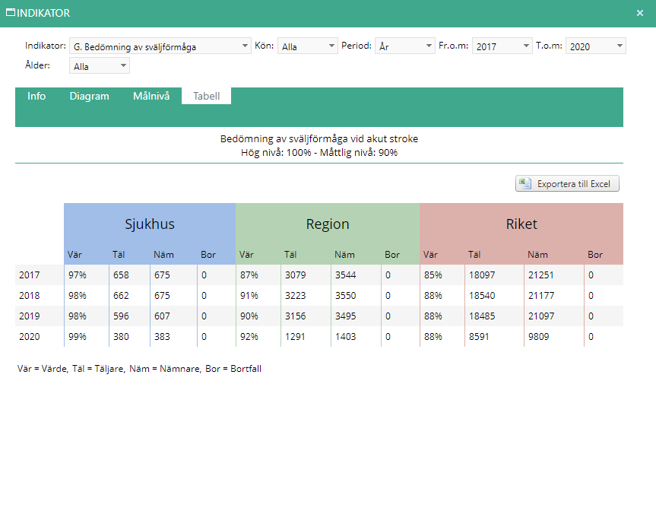

Slide 41
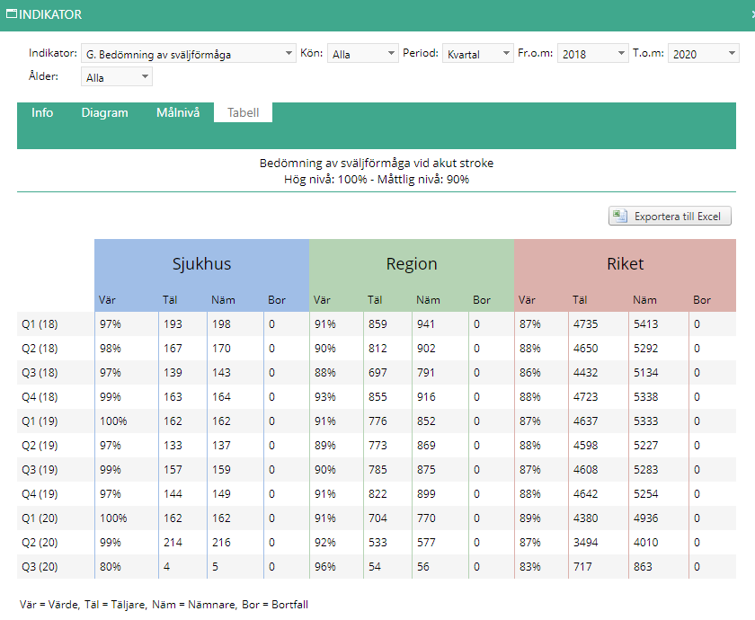

Slide 43
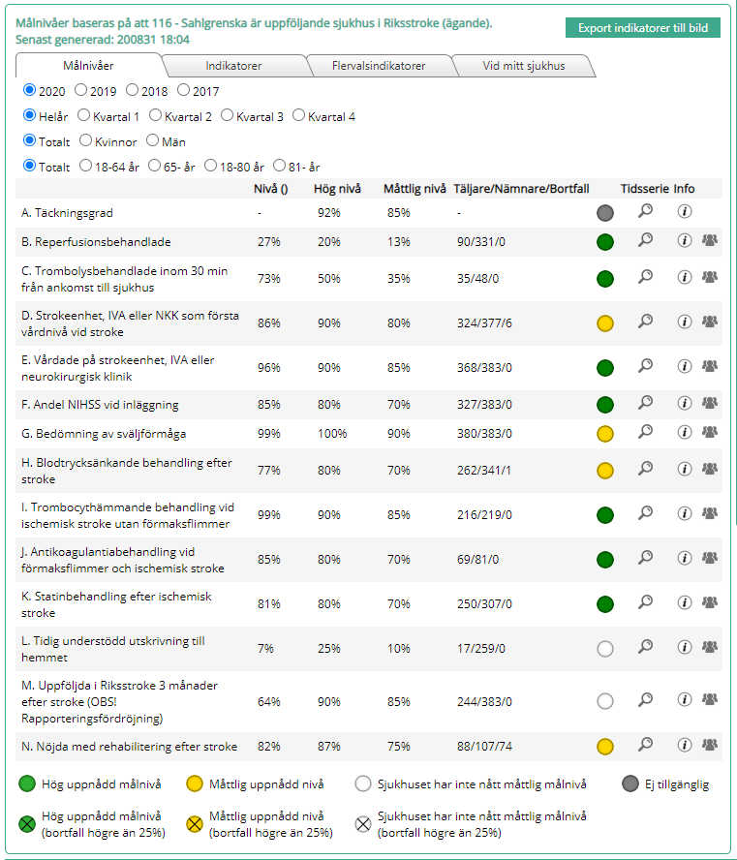

Slide 44
